Slide 1

Tự nhiên và Xã hội - Lớp 3
Giáo viên thực hiện: Đinh Hoàng Yến

Slide 2

TỰ NHIÊN VÀ XÃ HỘI
Kiểm tra bài cũ

Slide 3
TỰ NHIÊN VÀ XÃ HỘI
Câu 1:
Nêu nguyên nhân của bệnh lao phổi ?
Người mắc bệnh lao phổi thường có những biểu hiện nào?

Slide 4
TỰ NHIÊN VÀ XÃ HỘI
Câu 2:
Bệnh lao phổi có thể lây
từ người bệnh sang người lành qua đường nào ?

Slide 5
TỰ NHIÊN VÀ XÃ HỘI
Câu 3:
Nêu các việc nên và không nên làm để phòng tránh bệnh lao phổi.

Slide 6
TỰ NHIÊN VÀ XÃ HỘI
Máu và cơ quan tuần hoàn

Slide 7

TỰ NHIÊN VÀ XÃ HỘI
Hoạt động 1: Tìm hiểu về máu

Slide 8
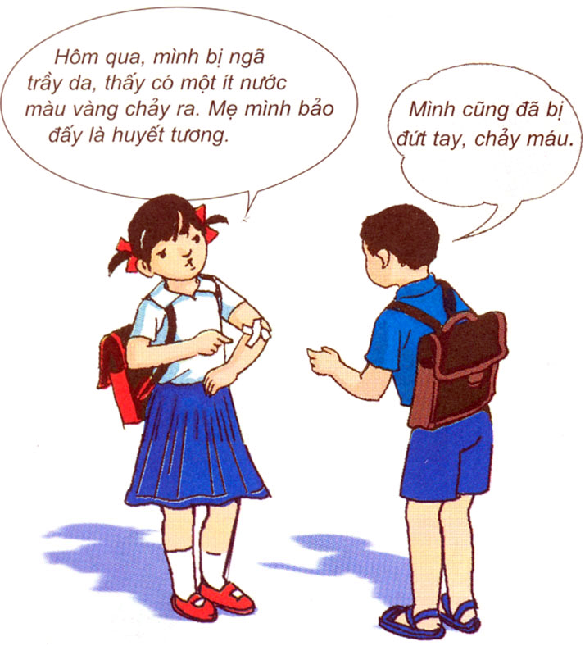

Slide 9
TỰ NHIÊN VÀ XÃ HỘI
Em đã từng bị đứt tay hoặc trầy da bao giờ chưa?
Khi bị đứt tay hoặc trầy da, em nhìn thấy gì ở vết thương?

Slide 10
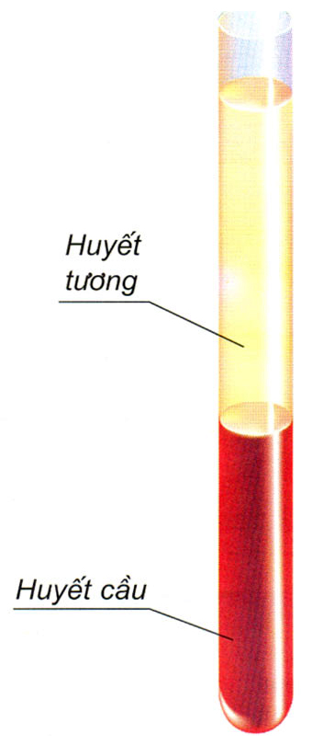
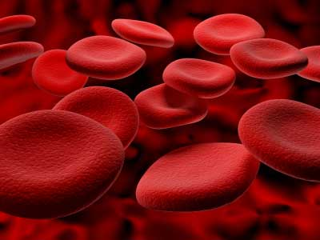
Huyết cầu đỏ (hồng cầu)

Slide 11
TỰ NHIÊN VÀ XÃ HỘI
Hoạt động nhóm trả lời các câu hỏi:

Slide 12
TỰ NHIÊN VÀ XÃ HỘI
1. Khi bị đứt tay hoặc trầy da, chúng ta có thể nhìn thấy những gì ở vết thương?
2. Khi mới chảy ra cơ thể, máu có dạng lỏng như
nước hay đông đặc?
3. Quan sát hình 2, trang 14 và cho biết máu được
chia thành mấy phần, đó là những phần nào?
4. Quan sát hình 3, trang 14 và nêu hình dạng của
huyết cầu đỏ?
5. Theo em, máu có ở những đâu trên cơ thể người?
Dựa vào đâu em biết được điều đó?

Slide 13
TỰ NHIÊN VÀ XÃ HỘI
Câu 1: Khi bị đứt tay hoặc trầy da, chúng ta có thể nhìn thấy những gì ở vết thương?
Trả lời:
Khi bị đứt tay hoặc trầy da, ta có thể nhìn thấy máu hoặc một ít nước màu vàng chảy ra từ vết thương.

Slide 14
TỰ NHIÊN VÀ XÃ HỘI
Câu 2: Khi mới chảy ra cơ thể, máu có dạng lỏng như nước hay đông đặc?
Trả lời:
Khi mới chảy ra khỏi cơ thể, máu có dạng lỏng, để lâu máu đặc khô, đông cứng lại.

Slide 15
TỰ NHIÊN VÀ XÃ HỘI
Câu 3: Quan sát hình 2, trang 11 và cho biết máu được chia thành mấy phần, đó là những phần nào?
Trả lời:
Máu được chia làm 2 phần là huyết tương và huyết cầu.

Slide 16

TỰ NHIÊN VÀ XÃ HỘI
Huyết cầu có nhiều loại là huyết cầu đỏ và huyết cầu trắng.
+ Huyết cầu đỏ còn được gọi là hồng cầu. Có nhiệm vụ mang khí oxi đi nuôi cơ thể và mang khí cacbonic từ các cơ quan về phổi để thải ra ngoài.
+ Huyết cầu trắng còn được gọi là bạch cầu , có nhiệm vụ tiêu diệt các vi trùng lạ xâm nhập vào cơ thể, giúp cơ thể phòng bệnh.

Slide 17
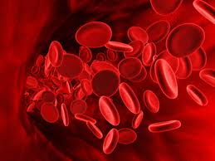
TỰ NHIÊN VÀ XÃ HỘI
Câu 4: Quan sát hình 3, trang 14 và nêu hình dạng của huyết cầu đỏ?
Trả lời:
Huyết cầu đỏ có dạng tròn như cái đĩa.

Slide 18
TỰ NHIÊN VÀ XÃ HỘI
Câu 5: Theo em, máu có ớ những đâu trên cơ thể người? Dựa vào đâu em biết được điều đó ?
Trả lời:
Máu có ở khắp nơi trong cơ thể người, trừ sợi tóc, móng tay vì khi ta bị thương ở đâu ta cũng thấy có máu chảy ra.

Slide 19
Máu là một chất lỏng màu đỏ, gồm huyết tương và huyết cầu.
Trong cơ thể, máu luôn được lưu thông. Cơ quan vận chuyển máu đi khắp cơ thể được gọi là cơ quan tuần hoàn.
TỰ NHIÊN VÀ XÃ HỘI

Slide 20
TỰ NHIÊN VÀ XÃ HỘI
Hoạt động 2: Cơ quan tuần hoàn

Slide 21
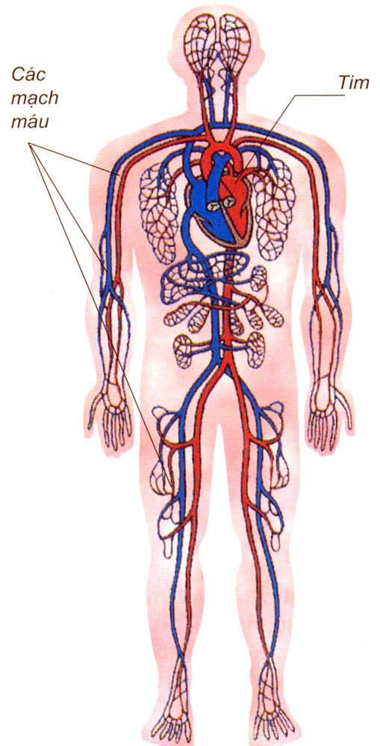

Slide 22
TỰ NHIÊN VÀ XÃ HỘI
Thảo luận nhóm đôi:
1. Cơ quan tuần hoàn gồm những bộ phận nào?
2. Tim nằm ở vị trí nào trong lồng ngực?
(chỉ rõ trên hình vẽ và trên lồng ngực của em).
3. Mạch máu đi đến những đâu trong cơ thể người?

Slide 24
TỰ NHIÊN VÀ XÃ HỘI
Câu 1: Cơ quan tuần hoàn gồm những bộ phận nào?
Trả lời:
Gồm tim và các mạch máu

Slide 25
TỰ NHIÊN VÀ XÃ HỘI
Câu 2: Tim nằm ở vị trí nào trong lồng ngực?
Trả lời:
Tim nằm ở lồng ngực phía bên trái.

Slide 26
TỰ NHIÊN VÀ XÃ HỘI
Câu 3: Mạch máu đi đến những đâu trong cơ thể người?
Trả lời:
Mạch máu đi đến khắp nơi trong cơ thể: đầu, chân, tay, mình, các nội tạng…

Slide 27
TỰ NHIÊN VÀ XÃ HỘI
Cơ quan tuần hoàn gồm tim và các mạch máu.
Các mạch máu có thể đi đến tất cả mọi nơi trong cơ thể, vì thế nó có nhiệm vụ mang khí oxi và chất dinh dưỡng đi nuôi cơ thể và chuyên chở các chất thải, khí cacbonic về thận và phổi để thải ra ngoài.

Slide 28

TRÒ CHƠI ĐÚNG SAI
Máu là một chất lỏng màu đỏ
Máu gồm có huyết tương và huyết cầu.
Máu không thường xuyên lưu thông.
Cơ quan vận chuyển máu được gọi là cơ quan tuần hoàn.
Đ
Đ
s
Đ

Slide 29
Trò chơi
Rung chuông vàng
1
2
3
4
5
6
7
8

Slide 30
Máu được chia thành mấy phần, gọi tên từng phần?
Câu hỏi số 1
1
2
3
2 phần:
Huyết tương,
huyết cầu
4
5

Slide 31
Câu hỏi số hai
Huyết cầu đỏ có hình dạng gì?
1
2
3
Tròn như
cái dĩa
4
5

Slide 32
Điền từ còn thiếu:
Câu hỏi số 3
1
Huyết cầu đỏ có nhiệm vụ mang khí……đi nuôi cơ thể và mang khí…….từ các cơ quan về phổi để thải ra ngoài.
2
3
O-xi, Các- bô- níc
4
5

Slide 33
Câu hỏi số 4
1
Máu có ở những đâu trên cơ thể người?
2
Khắp nơi trong cơ thể,
trừ sợi tóc và móng tay
3
4
5

Slide 34
Câu hỏi số 5
1
Cơ quan tuần hoàn gồm có mấy bộ phận? Nó là những bộ phận nào?
2
3
2 bộ phận:
Tim và các mạch máu
4
5

Slide 35
Câu hỏi số 6
1
Tim nằm ở vị trí nào trong lồng ngực?
2
Nằm ở lồng ngực
phía bên trái
3
4
5

Slide 36
Câu hỏi số 7
1
Mạch máu đi đến những đâu trong cơ thể người?
2
Đi đến khắp nơi
trong cơ thể
3
4
5

Slide 37
Câu hỏi số 8
1
Cơ quan tuần hoàn có nhiệm vụ gì?
2
3
Vận chuyển máu
đi nuôi khắp cơ thể
4
5

Slide 38
Máu là một chất lỏng màu đỏ, gồm huyết tương và huyết cầu.
Trong cơ thể, máu luôn được lưu thông. Cơ quan vận chuyển máu đi khắp cơ thể được gọi là cơ quan tuần hoàn.

Slide 39
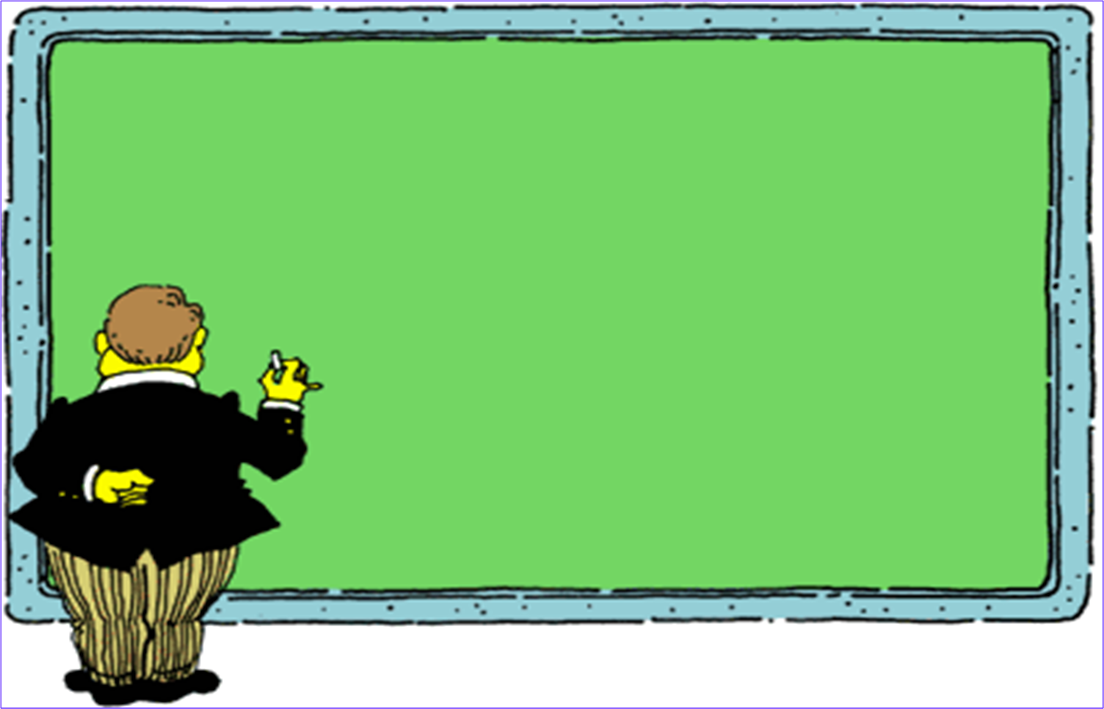
Củng cố- dặn dò:
Xem lại bài và học bài.
Chuẩn bị bài mới “Hoạt động tuần hoàn”

Slide 40
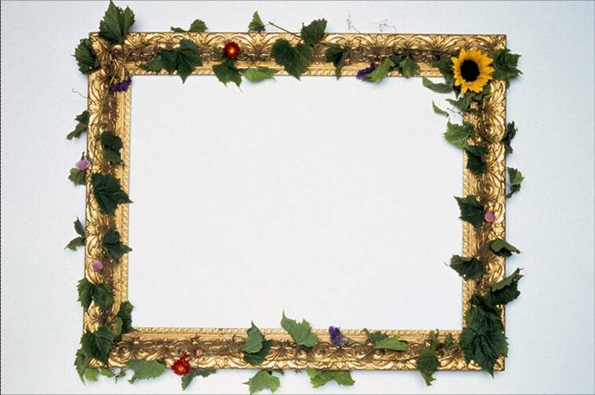
Xin Chân Thành
Cảm Ơn Các
Thầy Cô Và
Các Em Học Sinh

